Slide 1
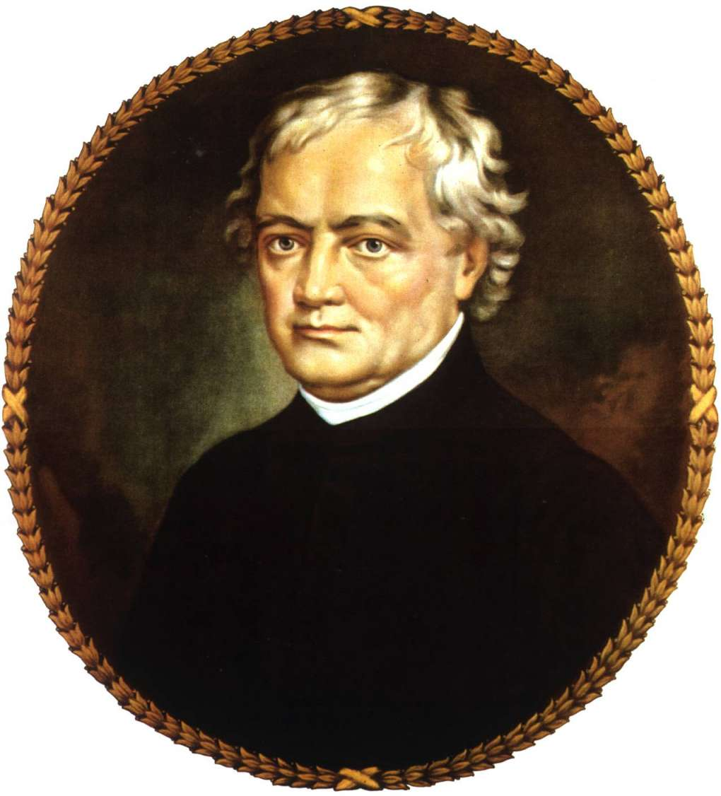
Ján Hollý
Umko milá, jestliž mňe si v mích kedi
prispela pesňách,
Včil najvác prispej na pomoc...

Slide 2
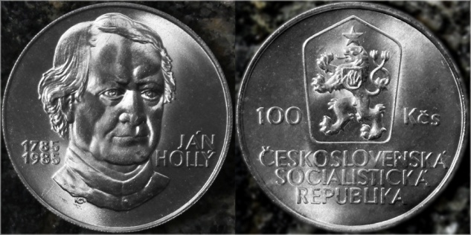
Ján Hollý
24. marec 1785 Borský Mikuláš † 14. apríl 1849 Dobrá Voda
katolícky farár, prekladateľ, spisovateľ
písal v bernolákovčine
vyrastal v chudobnej roľníckej rodine
študoval filozofiu a teológiu v Trnave
v roku 1808 bol vysvätený za katolíckeho kňaza
bol kaplánom v Pobedime, neskôr v Hlohovci
v 1814 sa stal farárom v Maduniciach, kde pôsobil 30 rokov
v roku 1843 fara vyhorela, pri požiari utrpel zranenia a odišiel za priateľom Lackovičom na Dobrú Vodu

Slide 3
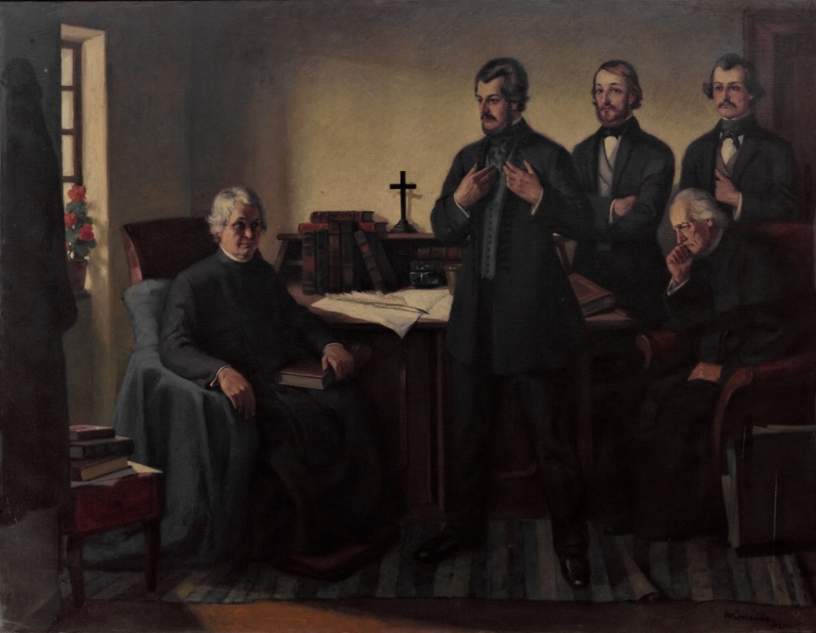
Návšteva štúrovcov na Dobrej Vode
17. júla 1843 Štúr s Hurbanom a Hodžom, predostreli Hollému projekt novej spisovnej slovenčiny, ktorej základom bolo stredoslovenské nárečie
Hollý im dal svoje požehnanie, no do konca života zostal verný bernolákovčine

Slide 4

„ slovenský Hómer “
Preklady diel:
Rozličné básne hrdinské, elegické a lirické (1824)
Vergíliova Eneida (1828)
Eposy:
Svatopluk(1883)
Cyrilometodiáda(1835)
Sláv(1839)
Epické básne:
Selanky: 21 idylických básní
Žalospevy: smutné príbehy zo života slovenského národa
Duchovné piesne:
Katolíckí spevňík

Slide 5
Svätopluk
Literárny druh: epika
Literárny žáner: epos
Téma: Boj slovenského národa za slobodu
Idea: Slobodný slovenský národ
Miesto deja: Veľká Morava (9.storočie)
Kompozícia: 12 spevov s obsahom
Hlavné postavy:
Svätopluk- slovenský kráľ
Rastislav- strýko Svätopluka
Karolman- nemecký kráľ
Černobog – pohanský boh, symbol diabla
Britwald- najlepší nemecký rytier, neskôr nemecký veliteľ
Slavomír-panovník hradu Devín
Ľubomír-zved

Slide 6
Svätopluk
1. spev Svätopluk zradí Rastislava a vydá ho Nemcom, ktorí však zajmú aj jeho. Vo väzení prosí Boha o vyslobodenie. Karolman sa rozhodne Svätopluka pustiť, oženiť ho so svojou dcérou a pridať mu Rastislavovu krajinu pod podmienkou, že bude spolupracovať a pomôže mu poraziť knieža Slavomíra.
2. spev Svätopluk počas rytierskych hier vykladá pôvod Slovanov, stretáva sa s vynikajúcim rytierom Britvaldom. Krajina sa chystá na blížiacu sa vojnu.
3. spev Černobog sa hnevá na Svätopluka, že dal spáliť jeho modlu a vystupuje z pekla. Premení sa na kňaza a navádza ľud. Ten je však od Konštantína a Metoda poučený o pravom náboženstve, a tak ho vysmejú. Černobog kuje pomstu.

Slide 7
Svätopluk
4. spev Černobog prichádza na Devín k Slavomírovi. Vo sne mu vykresľuje, že Svätopluk sa spojil s Nemcami. Slavomír hneď po sne posiela zveda k nemeckým vojskám.
5. spev Po zvedovej zvesti Slavomír zvolá snem starešinov. Vysvetľuje im, že Karolman dal Svätoplukovi vojsko, pomocou ktorého sa má zmocniť trónu. Odhlasujú vojnu a začnú burcovať národ aby bojoval.
6. spev V tomto speve je báj o príchode Slovanov do Európy, ich zvyky a spôsob života.
7. spev Karolman dáva Svätoplukovi pre neho ukovanú výzbroj. Svätopluk povzbudzuje vojakov k udatnosti a vedie ich na Devín.

Slide 8
Svätopluk
8. spev Vojská sa stretnú a bojujú. Svätopluk so svojím vojskom nenápadne obkľúči Slovákov zboku. Tí sa vystrašení utiahnu na Devín.
9. spev Svätopluk prichádza za Slavomírom a žiada ho, aby ho vyhlásili za kráľa. Ten to odmietne. Všeslav navrhne, nech sa Svätopluk opäť vráti k Slovanom a stane sa kráľom. Všetci súhlasia. Rozzúrení Nemci tiahnu na Devín.
10. spev Nemci nakoniec prehrávajú a tiahnu naspäť. Britwald je nazlostený a vracia sa do tábora. 11. spev Černobog vyčíňa, a tak Konštantín prosí Boha, aby ho zastavil. Svätopluk vyšle zvedov za nemeckým vojskom a dozvedá sa ,že sú pripravení na boj.
12. spev Vojská tvrdo bojujú. Britwald vyzve Svätopluka na súboj, ten ho však porazí a zakladá Veľké kráľovstvo Slovákov.

Slide 9
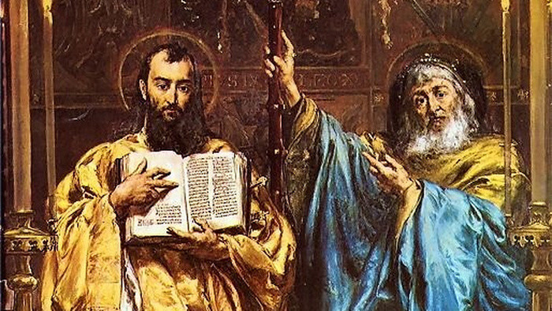

Cyrillo-Metodiada
skladá sa zo 6 spevov
opisuje príchod Cyrila a Metoda na Veľkú Moravu, ich život a pôsobenie.
označovaný ako duchovný epos
Metod víťazí nad intrigami nemeckých biskupov (nie bojom ale duchom)

Slide 10
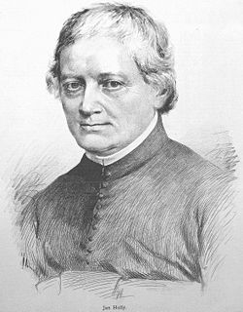
Sláv
skladá sa zo 6 spevov
na rozdiel od predchádzajúcich eposov je dej vymyslený (Hollý nemal žiadne dostupné pramene)
Sláv je panovník Tatrancov (Slovákov), ktorí bojujú s lúpeživými Čudmi
nakoniec sa im podarí zvíťaziť

